Slide 1
Современная технология эффективной социализации ребенка Гришаевой Н.П. Круг рефлексии.
Педагог-психолог Бальжинимаева Н.А.

Slide 2
Педагогические технологии социализации детей в ДОО
1.Клубный час
2.Ежедневный круг рефлексии
3.Ситуации месяца
4.Заключительные праздники по «Ситуациям месяца»
5.Проблемные педагогические ситуации
6.Дети-волонтеры
7.Социальные акции
8.Волшебный телефон
9.Технология включения родителей в образовательный процесс
10.Развивающее общение

Slide 3
Основные цели и задачи:
•Развитие инициативы, саморегуляции поведения и произвольного внимания
•Создание более сплоченного коллектива детей
•Совместное планирование с детьми текущего дня, недели, месяца
•Самодиагностика воспитателя
•Проверка знаний детей
•Развитие коммуникативных навыков у детей
•Снятие эмоционального напряжения у детей
•Развитие взаимодействия дошкольного учреждения и родителей по средствам технологии «К родителям через детей»
•Формирование общего группового пространства, создание общегрупповых норм и ценностей.
•Развитие уверенности в себе и способности выступать публично
•Развитие познавательного интереса у детей
•Развитие способности переживать трудные ситуации и разочарования у детей
•Способность разрешать конфликты
•Способность выслушивать друг друга, ждать своей очереди

Slide 4
«РАЗВИВАЮЩЕЕ ОБЩЕНИЕ « КАК СРЕДСТВО САМОРЕГУЛЯЦИИ ПОВЕДЕНИЯ ДЕТЕЙ -
Технологии «Развивающее общение» принадлежит ведущая роль в развитии саморегуляции поведения детей, поскольку она позволяет если не полностью, то в большей степени самому ребенку решать свои проблемы, найти решения в конфликтных ситуациях, которые постоянно возникают в общении детей всех возрастных групп.

Slide 5
Почему нужно обучать детей самостоятельному решению конфликтов?
Во-первых, самостоятельное решение конфликтов детьми значительно разгружает взрослого, которому в этом случае не требуется исполнять роль судьи, а достаточно занимать более комфортную позицию помощника.
Во-вторых, когда дети осваивают технологию решения конфликтов, ответственность за происходящее и случившееся ложится на самих детей, что в свою очередь ведет к большей самостоятельности каждого отдельного ребенка, а значит, к развитию саморегуляции поведения.
В-третьих, новые навыки конструктивного поведения понижают степень конфликтности группы в целом.
В-четвертых, обучение данному навыку повышает самооценку детей, что позволяет им чувствовать себя более уверенно в общении со сверстниками и в жизни, а значит, уровень эмоциональной защищенности ребенка растёт.

Slide 6
Замечательные психологи А. Фабер и Э. Мазлиш в своей книге «Как говорить, чтобы дети слушали, и как слушать, чтобы дети говорили» предлагают следующее решение конфликта:
Шаг 1: опишите то, что вы видите. Или попросите самих детей рассказать, что происходит между ними.
Шаг 2: опишите чувства, которые, по вашему мнению, испытывает ребенок
Шаг 3: примите чувства ребенка.
Шаг 4: попросите детей озвучить свои позиции друг другу. . На этом этапе важно не предлагать своё решение.
Шаг 5: Если этого оказалось недостаточно и дети не могут договориться сами, напомните правила, существующие в группе, в детском саду или обществе в целом.
Шаг 6: оставьте детей одних, дав им задание обсудить проблему друг с другом и вместе найти решение, которое устроит обоих.

Slide 7
Как ввести «правила жизни в группе»?
1. Если в группе произошла какая-либо ситуация, связанная с нарушением правил, то сразу или спустя некоторое время, но не позже, чем через день после нарушения, следует обсудить случившееся. Спросить, что другие дети, не участвовавшие в нарушении, думают об этом, хотели бы они попасть в такую ситуацию.
2. Обратить внимание инициатора нарушения на реакцию и чувства других детей.
3. Предложить детям ввести правило и сделать его правилом недели, то есть время от времени напоминать о нём детям.
4. Спросить детей: «Ребята, а что же нам делать в следующий раз, если кто-то нарушит наше правило?» Ответы демонстративно записать, обсудить, отказаться от заведомо неприемлемых вариантов и оставить конструктивные решения.

Slide 16
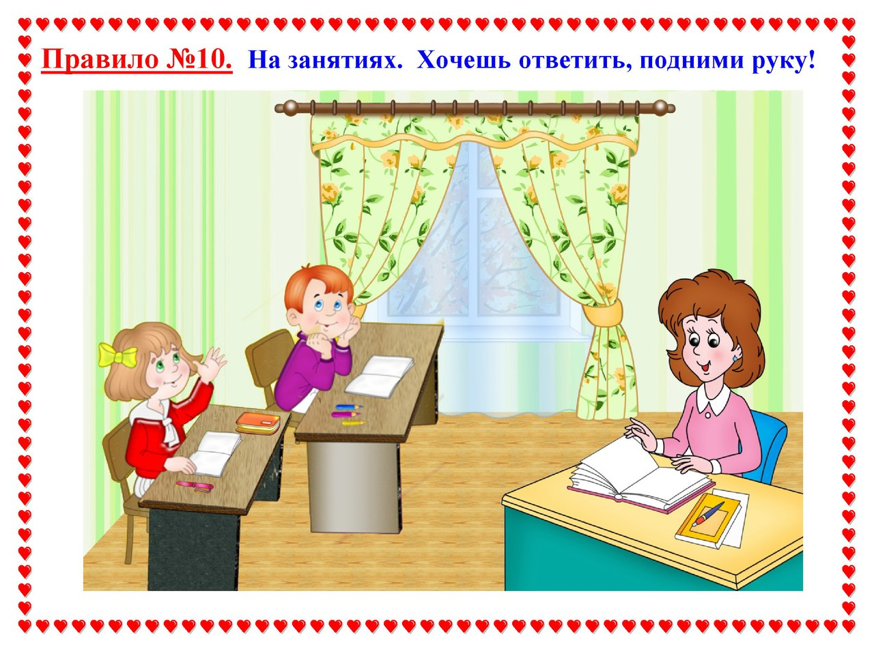

Slide 19
Главное при овладении технологией «Развивающее общение» – соблюдать следующие принципы:
1. Принимать все чувства ребёнка.
2. Прояснять эти чувства для осознания их ребёнком.
3. Не принимать отдельные действия ребенка, ведущие к нарушению эмоционального и физического благополучия детей и взрослых (например: «Я не могу позволить тебе так поступать, потому что у нас есть правило…»).
4. Говорить ребенку о своих чувствах, используя «Я-сообщение».
5. Вводить правила жизни в группе, разработанные совместно с детьми. Постоянно в безличной форме к ним обращаться при решении конфликтных ситуаций. Например: «У нас есть правило: кто первый взял игрушку, тот в нее и играет, сколько он захочет.
6. Хвалить ребёнка за сделанную работу через её описание: «Домик получился красивый», «Какой порядок в кукольном домике!»
7. Не давать ребенку готовых рецептов, а говорить: «А как ты думаешь?..».
8. Постоянно поддерживать позитивную инициативу ребенка.
9. Стараться в любом режимном моменте предоставить ребёнку возможность выбора.

Slide 20
«Развивающее общение»
Что происходит с детьми после трёх-шести месяцев применения этой технологии? Дети начинают сами в такой же манере общаться друг с другом и взрослыми. Существенно, в 2-3 раза, понижается уровень агрессивности в общении детей, особенно у мальчиков. Значительно чаще дети обращаются к воспитателю за советом, а не только с жалобой, что существенно повышает эмоциональный комфорт в общении и способствует эмоциональной защищённости каждого ребенка и препятствует эмоциональному выгоранию педагога.

Slide 21
Задачи педагогической технологии «Ежедневный рефлексивный круг»:
– сплочение детского коллектива;
– формирование умения слушать и понимать друг друга;
– формирование общей позиции относительно различных аспектов жизни в группе;
– обсуждение планов на день, неделю, месяц;
– развитие умения выражать свои чувства и переживания публично;
- привлечение родителей к жизни детей в ДОО.

Slide 22
Правила проведения РК для взрослых:
Рефлексивный круг проводится каждый день в удобное время (лучше с утра и вечером).
• Круг начинается с речёвки.
• Время проведения: - младшая группа 5-10 минут , - подготовительная группа до 20 минут
• Необходимо соблюдать атрибутику и традиционность проведения РК:
- приглушенный электрический свет
- спокойная музыка
- свеча (электрическая), мягкий предмет (мяч), которые дети передают по кругу
- место проведения РК (ковер, подушки для мебели, круг на полу)
• Нельзя оценивать высказывания детей.
• Утренний круг всегда заканчивается вопросом к родителям через детей.
• Если не знаешь, как реагировать на высказывания ребенка, спроси его о чувствах, покивай головой или скажи «Так бывает».

Slide 23
Правила проведения РК для детей:
Правило поднятой руки.
Говорить по одному или тому у кого в руках предмет.
Отвечать на тот вопрос, который задан.
Не повторять.
Если не хочешь можешь не говорить

